Slide 1









ACTIVITES DU COMITE DES OPERATIONS D’URGENCE POLIO « COUP »
MINISTERE DE LA SANTE PUBLIQUE, HYGIENE ET PREVOYANCE SOCIALE

Slide 2
PLAN DE PRESENTATION
Contexte - Evolution épidémiologique polio en RDC
Activités réalisées
Quelques résultats.
Analyses de risque.
Actions prioritaires
Planifications 2026 / perspectives.
Contraintes et moyen de résilience.

Slide 3

1. Contexte
Du 8 Mai 2017 à la S50 2025, un total de 1 290 cas de poliovirus variants
En 2025: persistance de la circulation des poliovirus variants de types 1 et 2 avec un total de 12 cas de poliovirus variants confirmés dont 10 PFA et 1 ENV reparti dans 6 Provinces (Kinshasa 1, Maniema 2, Tshuapa 1, Tshopo 1, Equateur 1, Kongo Central 5) ;
Faible immunité des enfants au vu du grand nombre d’enfants ZD et SV (CV : 38%, ECV 2023);

Slide 4
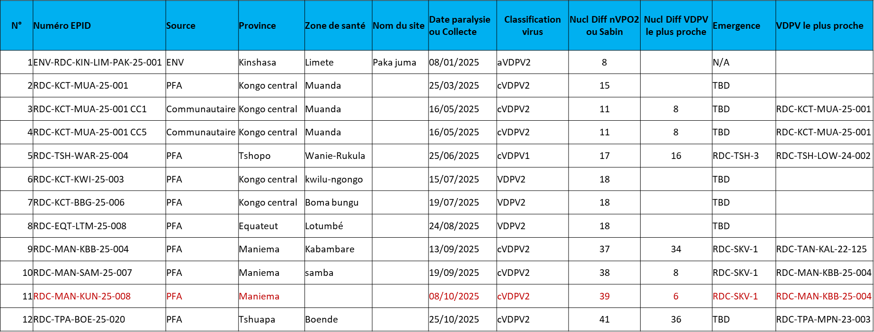
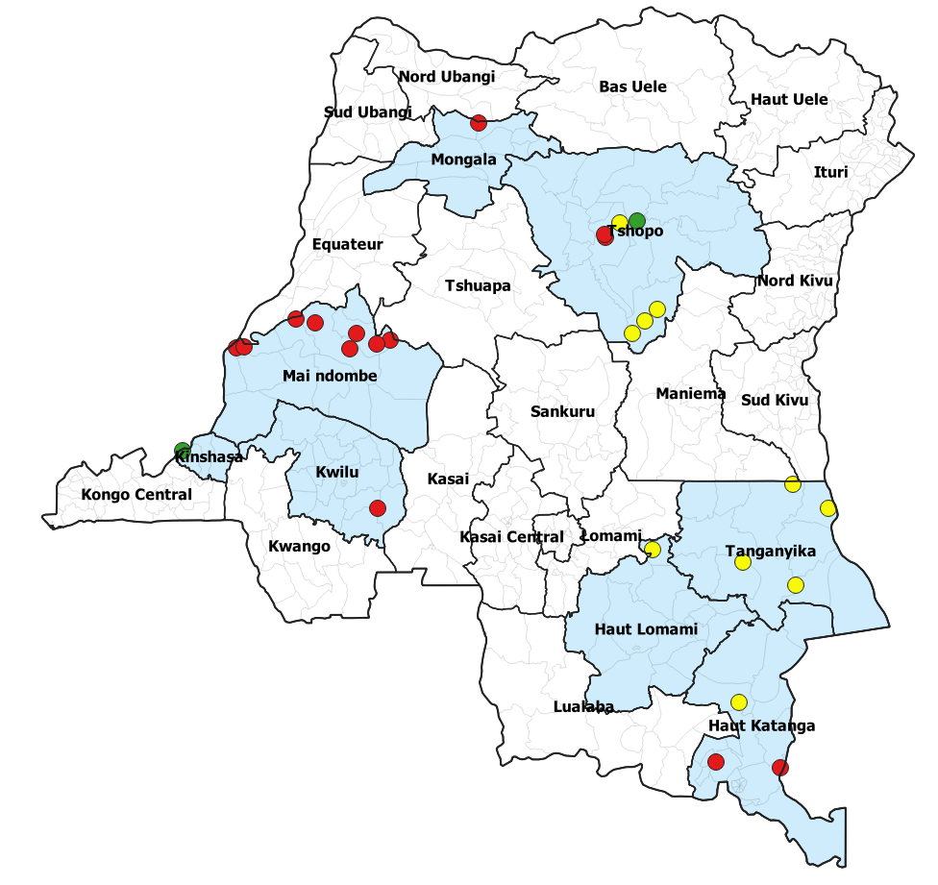
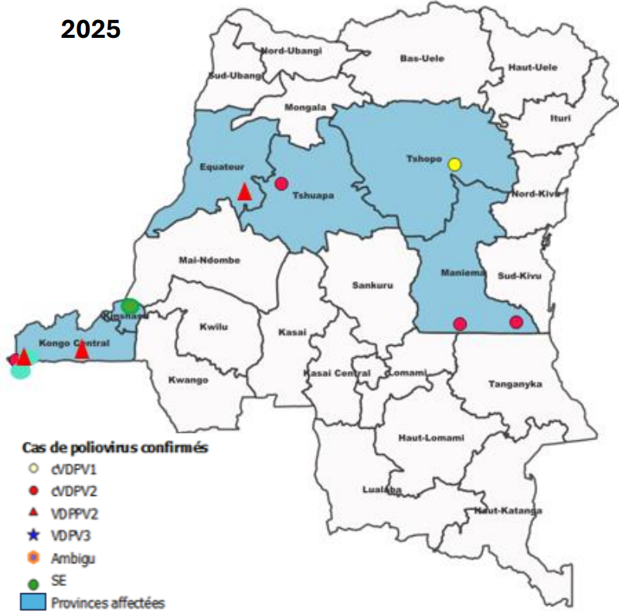
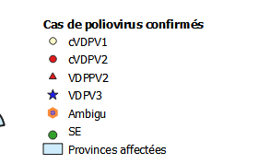
Contexte Epidémiologique
Evolution des poliovirus variants confirmés 2024 -2025
Reduction de plus de 63% de cas entre 2024 et 2025
En 2024
En 2025
27 PV*
10PV*
*Sans les cas contact

Slide 5
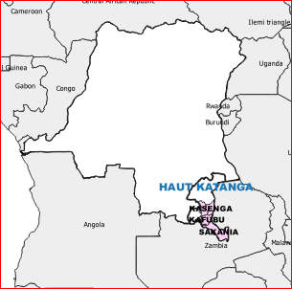
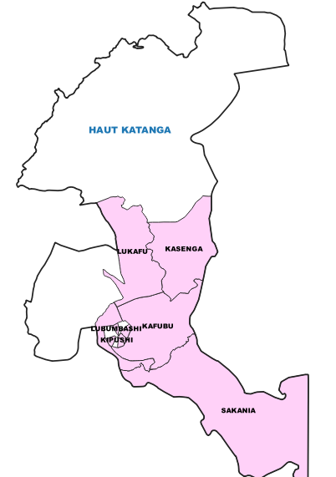
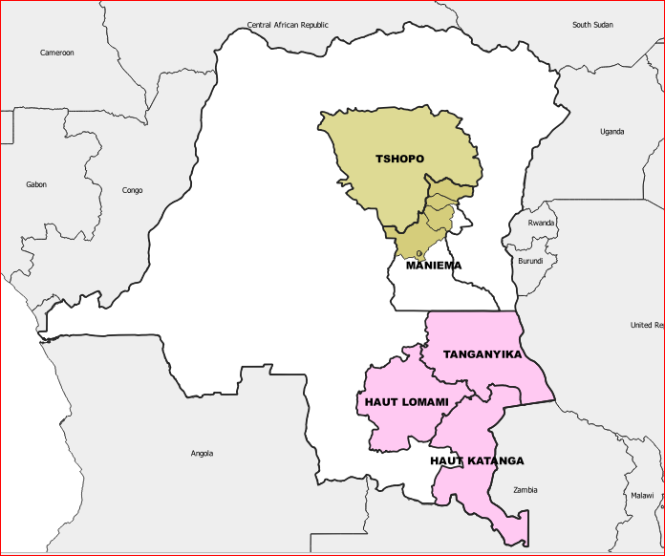
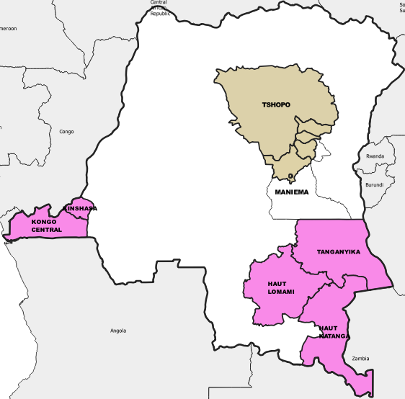
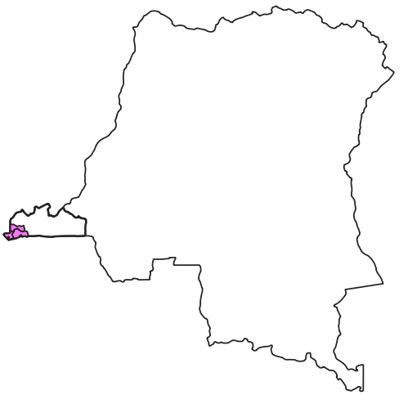
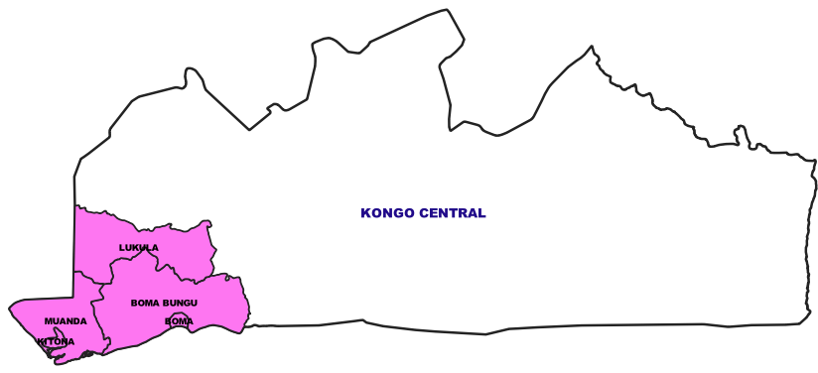
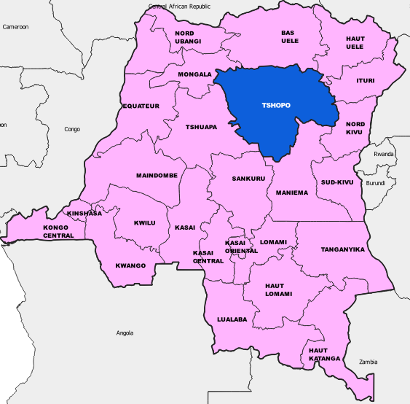
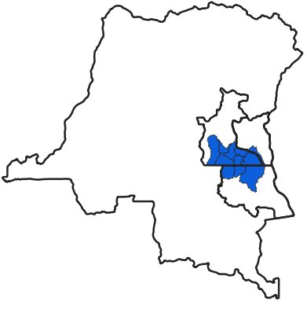
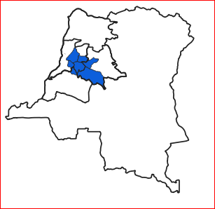
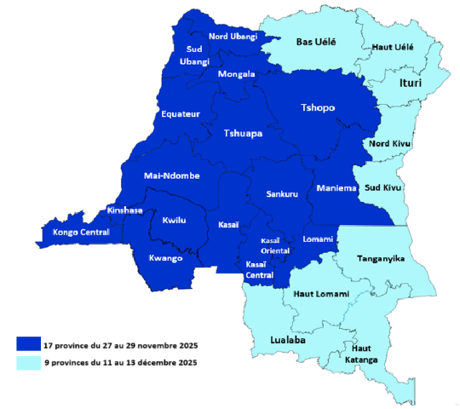
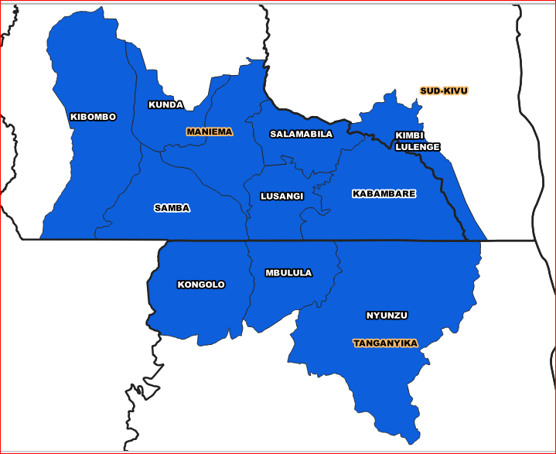
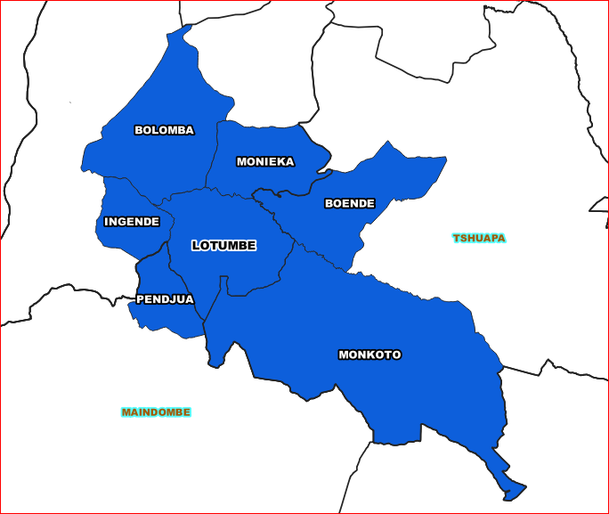
2. ACTIVITÉS PLANIFIÉES ET RÉALISÉES EN 2025
10 – 12 Avril 2025, nVPO2_VPOb
(6 provinces: 118 ZS )
29-31 Mai 2025 , nVPO2
(1 province: 5ZS)
27-29 Juin 2025_nVPO2_VPOb (7 provinces: 149 ZS)
23 - 25 janvier 2025, nVPO2
(1 province:12ZS)
28-30 Août, nVPO2_VPOb (26 provinces)
30 oct au 01er Nov 2025, nVPO2_VPOb (3 provinces: 7 ZS)
13 au 15 Nov 2025, nVPO2_VPOb (3 provinces: 11 ZS)
27 au 29 Nov 2025, nVPO2_VPOb (17 provinces en cours)
EQUATEUR

Slide 6
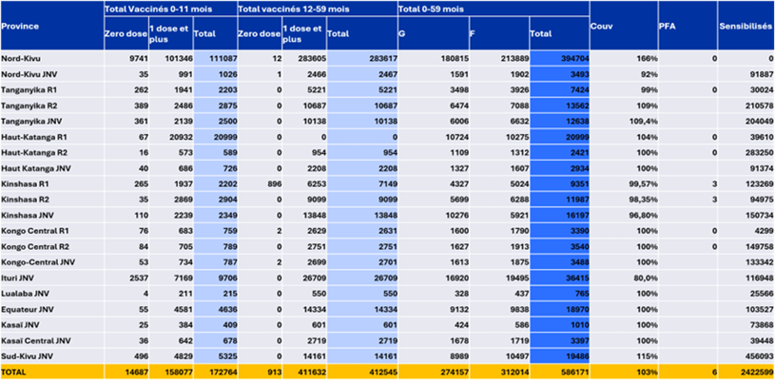
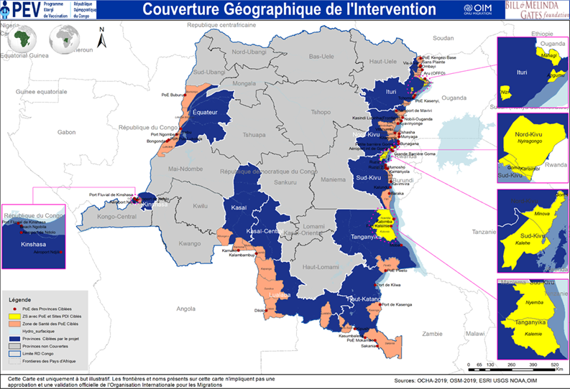
2. ACTIVITES TRANSFRONTALIERES
Activités/Résultats
Cumul (Mars – Novembre 2025)
Organisation de 4 réunions transfrontalières entre la RDC et l’Ouganda (Ituri), la Zambie (Lubumbashi), la République du Congo (Mbandaka) et Angola (Tshikapa) 37 participants à Mbandaka; 30 participants à ARU; 34 participants à Lubumbashi et 39 participants à Tshikapa: MS et PTF (OIM, OMS, Unicef, Africa CDC, Gavi Ginger) (cible=4 réunions, réalisé 4, soit 100%) Elaboration des feuilles de route conjointes engageant chaque partie à renforcer les activités transfrontalières de lutte contre la polio Mise à jour/mise en place de 4 plateformes WhatsApp entre les acteurs transfrontaliers de la RDC-ses Pays voisins - (cible=4, réalisé 4, soit soit 100%)

Slide 7
2. MISE EN ŒUVRE DES AUTRES ACTIVITÉS DANS LES PROVINCES EN 2025
Organisation des ripostes rapides dans les 14 jours (Kafubu, Lotumbe, Boende, Kibambare-Samba);
Utilisation de GTS lors de la riposte rapide dans toutes les zones de santé épicentre de poliovariant;
Formation sur le processus de récupération des enfants zéro dose et sous vaccinés dans la ville province de Kinshasa;
Organisation de la micro-planification centrée sur l’approche village semi-digitalisée dans les provinces du Tanganyika et Haut-Katanga.

Slide 8
3. Résultats administratifs de la riposte par antigène et par province
PROVINCES | complétudes rapports vaccination | CIBLES 0-59 MOIS | Vaccinés 0-11 m |  | Vaccinés 12-59 m |  | Vaccinés 0-59 m |  | Couv. Vaccinales
 |  |  | nVPO2 | VPOb | nVPO2 | VPOb | nVPO2 | VPOb | nVPO2 | VPOb
EQUATEUR | 100,0% | 642046 | 150998 | 150995 | 478103 | 478103 | 629101 | 629098 | 98,0% | 98,0%
KASAI | 100,0% | 1309767 | 341893 | 341892 | 928119 | 928120 | 1270012 | 1270012 | 97,0% | 97,0%
KASAI CENTRAL | 100,0% | 1214082 | 268612 | 268612 | 943447 | 943447 | 1212059 | 1212059 | 99,8% | 99,8%
KASAI ORIENTAL | 100,0% | 1191554 | 246327 | 246328 | 931697 | 931697 | 1178024 | 1178025 | 98,9% | 98,9%
KINSHASA | 100,0% | 3248503 | 726359 | 726359 | 2498767 | 2498767 | 3225126 | 3225126 | 99,3% | 99,3%
KONGO CENTRAL | 100,0% | 959793 | 200661 | 200661 | 775571 | 775571 | 976232 | 976232 | 101,7% | 101,7%
KWANGO | 100,0% | 628469 | 118353 | 118303 | 484934 | 484781 | 603287 | 603084 | 96,0% | 96,0%
KWILU | 100,0% | 1303776 | 276617 | 276757 | 1019897 | 1019757 | 1296514 | 1296514 | 99,4% | 99,4%
LOMAMI | 100,0% | 992740 | 185656 | 185924 | 722156 | 721807 | 907812 | 907731 | 91,4% | 91,4%
MAINDOMBE | 100,0% | 488030 | 104294 | 104294 | 379394 | 379152 | 483688 | 483446 | 99,1% | 99,1%
MANIEMA | 100,0% | 696005 | 148734 | 148738 | 553589 | 553564 | 702323 | 702302 | 100,9% | 100,9%
MONGALA | 100,0% | 739185 | 165801 | 165801 | 547393 | 547393 | 713194 | 713194 | 96,5% | 96,5%
NORD UBANGI | 100,0% | 413125 | 89219 | 88903 | 313102 | 313418 | 402321 | 402321 | 97,4% | 97,4%
SANKURU | 100,0% | 606659 | 145650 | 145649 | 471316 | 471317 | 616966 | 616966 | 101,7% | 101,7%
SUD UBANGI | 100,0% | 811033 | 210121 | 208364 | 673428 | 667875 | 883549 | 876239 | 108,9% | 108,0%
TSHOPO | 100,0% | 926517 | 193064 | 193071 | 735669 | 735664 | 928733 | 928735 | 100,2% | 100,2%
TSHUAPA | 100,0% | 518030 | 110565 | 110619 | 399240 | 399217 | 509805 | 509836 | 98,4% | 98,4%
Total_17 Provinces | 100,0% | 16689315 | 3682924 | 3681270 | 12855822 | 12849650 | 16538746 | 16530920 | 99,1% | 99,1%
A ce jour, la complétude est de 100,0% pour les données de vaccination. La couverture globale est de 99,1% pour le nVPO2 et 99,1% pour le VPOb, qui sont les 2 antigènes utilisés. Il faut noter que 16/17 provinces ont atteint le niveau de couverture de acceptable de 95% pour leurs cibles extrapolées. Il y a une différence de 7826 enfants vaccinés entre les 2 antigènes.

Slide 9
3. Résultats administratifs de la riposte par antigène pour les 9 provinces
PROVINCES | complétudes rapports vaccination | CIBLES 0-59 MOIS | Vaccinés 0-11 m |  | Vaccinés 12-59 m |  | Vaccinés 0-59 m |  | Couv. Vaccinales
 |  |  | nVPO2 | VPOb | nVPO2 | VPOb | nVPO2 | VPOb | nVPO2 | VPOb
BAS UELE |  | 358264
HAUT KATANGA | 92,0% | 2370398 | 638277 | 637164 | 1 887 600 | 1885866 | 2525877 | 2523030 | 106,3% | 106,4%
HAUT LOMAMI | 99,4% | 1012584 | 221326 | 221373 | 804 759 | 804955 | 1026085 | 1026328 | 101,3% | 101,4%
HAUT UÉLÉ | 70,3% | 559623 | 63212 | 63275 | 248 896 | 248626 | 312108 | 311901 | 55,8% | 55,7%
ITURI | 82,2% | 1511772 | 274008 | 261125 | 999 926 | 959895 | 1273934 | 1221020 | 84,3% | 80,8%
LUALABA | 93,4% | 758176 | 258337 | 253655 | 749 244 | 740567 | 1007581 | 994222 | 132,9% | 131,1%
NORD KIVU | 93,0% | 2385793 | 518345 | 514535 | 2004328 | 1992523 | 2522673 | 2507058 | 105,7% | 105,1%
SUD-KIVU | 67,9% | 1856831 | 278880 | 276866 | 1015167 | 1007303 | 1294047 | 1283519 | 70,6% | 70,1%
TANGANYIKA | 97,8% | 860749 | 178454 | 178385 | 656 826 | 653089 | 835280 | 831474 | 97,0% | 96,6%
Total_9 Provinces | 85,8% | 11674189 | 2430839 | 2406378 | 8366746 | 8292824 | 10797585 | 10698552 | 92,4% | 91,7%
La complétude est de 85,8% pour les données de vaccination.
La couverture globale est de 92,4% pour le nVPO2 et 91,7% pour le VPOb, soit une différence de 0,6% entre les 2 antigènes. Ces couvertures varient de 55,8% (Haut Uele) à 106,3% (Haut Katanga) pour le nVPO2 et de 55,7% (Haut Uele) à 106,4% (Haut Katanga) pour le VPOb.
Notons que la province de Bas Uélé n’a pas encore démarré la campagne.

Slide 10
3. Tableau synoptique des campagnes de vaccination contre la polio conduite en 2025
Périodes | Provinces | ZS Couvertes | Type vaccins | Cible attendue 0-59 mois | Vaccinés 0-59 mois |  | Vaccinés 5-14 ans |  | MI |  | LQAS |  | PFA notifiés
 |  |  |  | # nombre | # nombre | CV | # nombre | CV | Proportion enfts manqués dans les ménages | Proportion enfts manqués en hors ménages | Nb zs rejetées | Prop % zs acceptées
23 - 25 janvier 2025 | 1 | 12 | nVPO2 | 1 137 837 | 1 674 442 | 147,2% |  |  | 2,9% | 1,7% | 1/12 | 92% | 7
10 – 12 Avril 2025 | 4 | 89 | nVPO2 | 6822251 | 7599997 | 111,4% |  |  | 1,5% | 2,5% | 10/102 | 88% | 157
 | 2 | 29 | VPOb | 1116043 | 1174257 | 105,2% | 1 756 684 | 102,2%
29-31 Mai 2025 | 1 | 5 | VPOb | 188 136 | 195 823 | 104,1% |  |  | 0,1% | 0,8% | 0/5 | 100% | 3
27-29 Juin 2025_ | 5 | 120 | nVPO2 | 7768216 | 8922669 | 114,9% |  |  | 1,5% | 2,2% | 7/116 | 91% | 154
 | 2 | 29 | _VPOb | 1117525 | 1187002 | 106,2% | 1742073 | 101,4%
28-30 Août 2025 | 26 | 519 | nVPO2 | 26884292 | 30219546 | 112,4% |  |  | 0,9% | 0,3% | 21/329 | 94% | 453
 | 1 | 23 | VPOb | 889993 | 929328 | 104,4%
30 Oct au 01 Nov 2025 | 3 | 7 | nVPO2 | 287438 | 286494 | 99,7% |  |  | 0,5% | 0,0% | 0/7 | 100% | 2
 | 3 | 7 | VPOb | 287438 | 286494 | 99,7%
13-15 Nov 2025 | 3 | 11 | nVPO2 | 630675 | 631662 | 100,2% |  |  | 1,3% | 2,6% | 0/11 | 100% | 10
 | 3 | 11 | VPOb | 630675 | 631662 | 100,2%
Revue annuelle PEV 2025

Slide 11
3. Comparaison des % d'AS n'ayant pas les données de récupération des enfants pendant les JNV d’Aout et de Novembre
dans 17 Provinces
3. AIRES DE SANTE SANS DONNEES DE RECUPERATIONS JNV AOUT 2025
Un cinquième d’AS n’ont pas renseigné les données en rapport avec la récupération des EZD et SV,
Pour les provinces du Nord Ubangi et Lualaba plus de la moitié d’AS n’ont pas rapporté les données de récupération,
La province du Kwilu maintient un taux élevé d’AS sans données de récupération.
La proportion des AS sans données de récupération d’enfants ZD et SV est stable autour de 22-23%.
Les provinces du Sankuru, du Maniema et du Kasaï Oriental maintiennent une faible proportion d’AS sans données de récupération.

Slide 12
3. NOMBRE D’ENFANTS RECUPERES 24-59 MOIS JNV D’AOUT 2025
Antenne | AS | Aucune Récup |  | 1-50 Récup |  | 50-100 Récup |  | 100 Récup et plus
 |  | Nb Aires | % | Nb Aires | % | Nb Aires | % | Nb Aires | %
BAS UELE | 182 | 180 | 99% | 2 | 1% | 0 | 0% | 0 | 0%
EQUATEUR | 284 | 282 | 99% | 2 | 1% | 0 | 0% | 0 | 0%
HAUT KATANGA | 493 | 476 | 97% | 17 | 3% | 0 | 0% | 0 | 0%
HAUT LOMAMI | 392 | 333 | 85% | 54 | 14% | 3 | 1% | 2 | 1%
HAUT UELE | 214 | 208 | 97% | 6 | 3% | 0 | 0% | 0 | 0%
ITURI | 610 | 594 | 97% | 16 | 3% | 0 | 0% | 0 | 0%
KASAI | 501 | 389 | 78% | 84 | 17% | 5 | 1% | 23 | 5%
KASAI CENTRAL | 461 | 441 | 96% | 20 | 4% | 0 | 0% | 0 | 0%
KASAI ORIENTAL | 317 | 285 | 90% | 32 | 10% | 0 | 0% | 0 | 0%
KINSHASA | 421 | 409 | 97% | 12 | 3% | 0 | 0% | 0 | 0%
KONGO CENTRAL | 419 | 417 | 100% | 2 | 0% | 0 | 0% | 0 | 0%
KWANGO | 353 | 333 | 94% | 20 | 6% | 0 | 0% | 0 | 0%
KWILU | 755 | 721 | 95% | 11 | 1% | 2 | 0% | 21 | 3%
LOMAMI | 316 | 315 | 100% | 1 | 0% | 0 | 0% | 0 | 0%
LUALABA | 281 | 277 | 99% | 4 | 1% | 0 | 0% | 0 | 0%
MAI NDOMBE | 310 | 261 | 84% | 49 | 16% | 0 | 0% | 0 | 0%
MANIEMA | 283 | 274 | 97% | 9 | 3% | 0 | 0% | 0 | 0%
MONGALA | 295 | 181 | 61% | 93 | 32% | 15 | 5% | 6 | 2%
NORD KIVU | 678 | 641 | 95% | 36 | 5% | 0 | 0% | 1 | 0%
NORD UBANGI | 192 | 191 | 99% | 1 | 1% | 0 | 0% | 0 | 0%
SANKURU | 248 | 184 | 74% | 57 | 23% | 5 | 2% | 2 | 1%
SUD-KIVU | 672 | 663 | 99% | 9 | 1% | 0 | 0% | 0 | 0%
SUD-UBANGI | 329 | 309 | 94% | 20 | 6% | 0 | 0% | 0 | 0%
TANGANYIKA | 267 | 196 | 73% | 71 | 27% | 0 | 0% | 0 | 0%
TSHOPO | 442 | 336 | 76% | 87 | 20% | 18 | 4% | 1 | 0%
TSHUAPA | 278 | 178 | 64% | 94 | 34% | 5 | 2% | 1 | 0%
RDC | 9993 | 9074 | 91% | 809 | 8% | 53 | 1% | 57 | 1%

Slide 13
3. Notification des PFA et autres MPV lors des dernières AVS(S50)
Date des AVS | Échelle des AVS | Antigène | Nombre de cas de PFA notifiés | Nombre de cas suspects de rougeole | Nombre de cas suspects de fièvre jaune | Nombre de cas de Tétanos Néonatal
23/01/2025 | Riposte Rapide | nVPO2 | 7 | 19 | 0 | 0
10/04/2025 | JLV | bOPV/nVPO2 | 155 | 888 | 47 | 1
29/05/2025 | JLV | nVPO2 | 3 | 1 | 0 | 0
26/06-13-17/07/2025 | JLV | nVPO2 | 70 | 419 | 9 | 0
28-29/08/2025 | JNV | nVOP2/bOPV2 | 454 | 2985 | 184 | 6
30 oct-01nov 2025 | Riposte Rapide | nVOP2/bOPV2 | 3 | 4 | 5 | 0
13-15/11/2025 | Riposte rapide | nVOP2/bOPV2 | 10 | 188 | 6 | 0
27-30/11/2025 | JNV | nVOP2/bOPV2 | 443 | 1781 | 119 | 1
Total 2025(S50) |  |  | 1145 | 6285 | 370 | 8

Slide 14
Hypothèses de base
4. ANALYSE DE RISQUE
Élément | Hypothèse
Tendance des cas | Maintien ou légère hausse des cas cVDPV2 si riposte partielle ou retardée
Zones silencieuses | Persistantes dans l'Est (Nord/Sud-Kivu, Ituri) sans amélioration majeure sans accès sécurisé
Surveillance PFA | Stagnation autour de 70% de ZS avec PFANP ≥3/100.000
Circulation virale | Concentrée dans les provinces prioritaires 2025 : Maniema, Kongo Central, Tshopo, Kinshasa
Objectif de la modélisation
Prévoir la tendance des cas de poliovirus variants (cVDPV1, cVDPV2, VDPV2, aVDPV2) et la performance de la surveillance PFA pour orienter les priorités de riposte et de supervision au S1 2026.

Slide 15
4.Méthodologie de projection
1. Analyse des tendances 2025
Cas cumulés à SE44 2025 : 10 poliovirus variants (dont 3 cVDPV2 PFA, 1 cVDPV1 PFA, 3 VDPV2 PFA, 1 aVDPV2 ENV, 2 cVDPV2 communautaires)
Répartition géographique : 5 provinces et 8 ZS affectées, avec concentration en Maniema, Kongo Central, Tshopo, Kinshasa
Comparaison avec SE44 2024 : baisse significative (24 variants en 2024 vs 10 en 2025), mais avec une réduction des AVS et des collectes ENV (488 → 241)
2. Facteurs aggravants
ZS silencieuses : 43 ZS >6 mois sans notification, dont 67% dans les provinces à sécurité compromise (Nord/Sud-Kivu, Ituri)
142 ZS avec PFANP <3/100.000 : surveillance insuffisante, risque de sous-détection
Diminution des AVS : baisse des activités de riposte dans certaines provinces
3. Facteurs atténuants
Riposte en cours : AVS ciblées en Maniema, Kongo Central, Tshopo
ZS sorties du silence : 4 ZS récemment réactivées (Mulungu, Bunia, Lubunga2, Vanga-Kete)
Renforcement de la surveillance dans certaines provinces : Ex. Haut Lomami, Equateur, Kasai

Slide 16
Construction de la projection A.
Construction de la projection B.
a. Modèle semi-quantitatif
Basé sur la moyenne mensuelle de cas observés en 2025 (≈1–2 cas/mois)
Ajusté selon les facteurs aggravants/atténuants
Pondération par province selon niveau de priorité et historique de circulation
b. Scénario de base (sans amélioration majeure)
Basé sur la tendance 2025 (10 cas à S44) et la baisse des AVS dans certaines zones.
Type de poliovirus | Cas cumulés estimés (S1 2026) | Provinces à risque
cVDPV2 | 8–15 nouveaux cas | Maniema, Kongo Central, Tshopo, Equateur
cVDPV1 | 1–2 cas | Tshopo, Tanganyika
VDPV2 | 3–5 cas | Kongo Central, Equateur
aVDPV2 (ENV) | 1–3 détections | Kinshasa, Kongo Central
Trimestre | Estimation basse | Estimation haute
T1 2026 (jan–mars) | 4–6 cas | 8–10 cas
T2 2026 (avr–juin) | 4–6 cas | 8–10 cas
Total S1 2026 | 8–12 cas | 16–20 cas
Conclusion
Cette projection est volontairement simple, mais elle repose sur :
Les données consolidées de surveillance et de séquençage
Les dynamiques de circulation virale
Les lacunes de surveillance et d’accès
Elle peut être affinée avec un modèle probabiliste ou spatial si vous souhaitez intégrer des données de mobilité, de couverture vaccinale ou de sécurité.

Slide 17
4. MODELISATION SUITE(Suite)
3. Zones critiques à surveiller
4. Recommandations opérationnelles
ZS silencieuses persistantes : 43 ZS >6 mois sans notification, surtout Nord/Sud-Kivu, Ituri
ZS à risque de résurgence : ZS récemment sorties du silence (Mulungu, Bunia, Lubunga2)
ZS avec surveillance faible : 142 ZS avec PFANP <3/100.000
a. Riposte ciblée
Maintenir la pression sur les provinces à très haute priorité (Maniema, Kongo Central, Tshopo,Tshuapa, Equateur…)
Planifier des AVS dans les ZS avec cas récents ou ENV positifs
b. Renforcement de la surveillance
Renforcer la supervision dans les 43 ZS silencieuses
Appui aux ZS avec PFANP <3, en particulier dans l’Est
c. Suivi mensuel
Mettre à jour la modélisation chaque mois avec :
Nouveaux cas
Résultats de séquençage
Évolution des indicateurs de surveillance

Slide 18
4. Matrice d’analyse du risque et priorisation des provinces
Critère |  |  | critère No 1 | critère No 2 | critère No 3 | critère No 4 | critère No 5 | critère No 6 | critère No 7 | critère No 8 | critère No 9 | critère No 10 | critère No 11
Poids des critères |  |  | 10% | 10% | 15% | 10% | 5% | 5% | 5% | 10% | 10% | 10% | 10%
PROVINCES | Nombre de VDPV des émergences à partir de 2022 | Nombre de VDPV dans les 6 derniers mois | Nombre de VDPV des émergences à partir de 2022 (0 si Nb=0, 1 si 1≤Nb<10 ; 2 si 10≤Nb<60 ; 3 si Nb≥60) | Nombre de VDPV dans les 12 derniers mois (0 si pas de VDPV et 3 si VDPV) | Conflit armé (0 si pas de conflit armé et 3 si conflit armé dans) | Nombre d’émergences générées à partir de 2022 (3 si ≥3em; 2=2em; 1=1em; 0=0em) | Historique d'importation (3 si VDPV importés≥3; 2 si=2; 1 si=1; 0 si=0) | Historique d'exportation (3 si VDPV importés≥3; 2 si=2; 1 si=1; 0 si=0) | Contiguité avec les provinces affectés en 2024/2025 et mouvement des populations (1=NC; 2= C2 sans Mvt; 3= contigu 2 prv et mvt) | Couvertures en VPO3 (1≥80%; 50%≤2<80%; 3<50%) | Couvertures en VPI1 (1≥80%; 50%≤2<80%; 3<50%) | Résultats du LQAS lors des 3 dernières AVS ( 0 si les 3 AVS ≥80% ZS acceptés; 1 si 2 AVS, 2 si de AVS et 3 si 0 AVS) | % ZS ayant au moins une fois un < 95% parents informés lors des AVS en RDC en 2024/2025 (0 si <10% ZS, 1 si 10%≤%<30%; 2 si 30%≤Nb<50%; 3 si Nb≥50%) | Côtes
TSHOPO | 26 | 1 | 2 | 3 | 0 | 3 | 0 | 0 | 2 | 3 | 3 | 1 | 3 | 1.9
KONGO CENTRAL | 5 | 4 | 5 | 5 | 0 | 0 | 1 | 0 | 3 | 2 | 2 | 0 | 1 | 1.7
HAUT LOMAMI | 124 |  | 3 | 3 | 0 | 2 | 2 | 2 | 3 | 2 | 2 | 0 | 1 | 1.65
HAUT KATANGA | 65 |  | 3 | 3 | 0 | 2 | 0 | 0 | 2 | 2 | 2 | 0 | 3 | 1.6
ITURI | 2 |  | 1 | 0 | 3 | 0 | 2 | 2 | 2 | 2 | 2 | 0 | 1 | 1.35
SUD KIVU | 6 |  | 1 | 0 | 3 | 1 | 3 | 0 | 1 | 2 | 2 | 0 | 1 | 1.35
KINSHASA | 38 |  | 2 | 3 | 0 | 0 | 0 | 1 | 3 | 1 | 1 | 1 | 3 | 1.3
NORD KIVU | 1 |  | 1 | 0 | 3 | 0 | 0 | 0 | 1 | 2 | 2 | 2 | 1 | 1.3
TANGANYIKA | 96 |  | 3 | 0 | 0 | 2 | 2 | 2 | 2 | 2 | 2 | 0 | 1 | 1.3
MANIEMA | 3 |  | 1 | 3 | 0 | 0 | 0 | 1 | 2 | 3 | 3 | 0 | 1 | 1.25
EQUATEUR | 2 |  | 2 | 1 | 0 | 0 | 0 | 0 | 2 | 2 | 3 | 1 | 1 | 1.1
MAINDOMBE | 10 |  | 2 | 0 | 0 | 0 | 2 | 0 | 3 | 3 | 3 | 0 | 0 | 1.05
KASAI | 10 |  | 2 | 0 | 0 | 0 | 0 | 1 | 0 | 3 | 3 | 0 | 1 | 0.95
BAS UELE | 0 |  | 0 | 0 | 0 | 0 | 0 | 1 | 2 | 3 | 3 | 1 | 1 | 0.95
LUALABA | 2 |  | 1 | 0 | 0 | 0 | 0 | 0 | 1 | 2 | 2 | 1 | 3 | 0.95
KASAI ORIENTAL | 34 |  | 2 | 0 | 0 | 1 | 0 | 0 | 0 | 3 | 2 | 0 | 1 | 0.9
MONGALA | 2 |  | 1 | 0 | 0 | 0 | 0 | 0 | 2 | 3 | 3 | 0 | 1 | 0.9
SUD UBANGI | 0 |  | 0 | 0 | 0 | 0 | 0 | 0 | 1 | 3 | 2 | 2 | 1 | 0.85
HAUT UELE | 1 |  | 1 | 0 | 0 | 0 | 0 | 0 | 1 | 3 | 2 | 1 | 0 | 0.75
KASAI CENTRAL | 0 |  | 0 | 0 | 0 | 0 | 0 | 0 | 0 | 2 | 2 | 1 | 2 | 0.7
TSHUAPA | 0 |  | 0 | 0 | 0 | 0 | 0 | 0 | 2 | 3 | 3 | 0 | 0 | 0.7
LOMAMI | 1 |  | 1 | 0 | 0 | 0 | 0 | 0 | 1 | 3 | 2 | 0 | 0 | 0.65
SANKURU | 0 |  | 0 | 0 | 0 | 0 | 0 | 0 | 1 | 3 | 3 | 0 | 0 | 0.65
KWANGO | 0 |  | 0 | 0 | 0 | 0 | 1 | 0 | 1 | 2 | 2 | 0 | 1 | 0.6
NORD UBANGI | 2 |  | 1 | 0 | 0 | 0 | 1 | 0 | 1 | 2 | 1 | 0 | 0 | 0.5
KWILU | 1 |  | 1 | 0 | 0 | 0 | 0 | 0 | 2 | 1 | 1 | 0 | 0 | 0.4

Slide 19
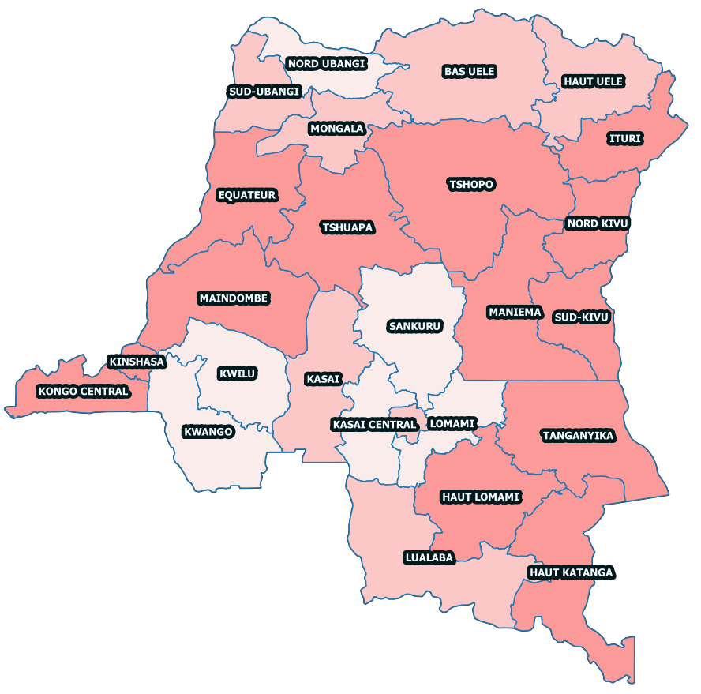
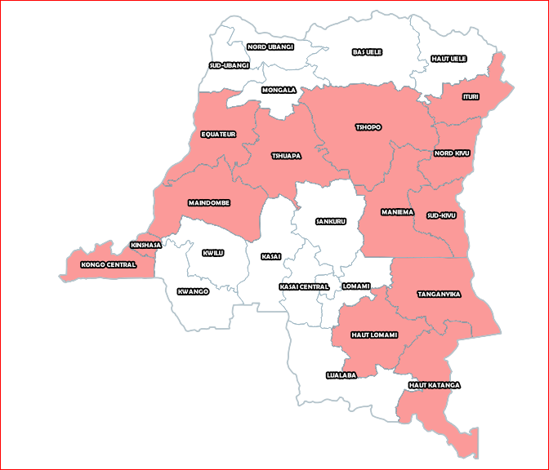
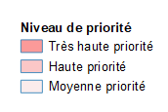
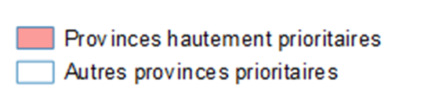
4. Analyse de risque
Niveau de priorité des 26 provinces pour la riposte Polio en RDC

Slide 20
5. Actions prioritaires 2026
Organiser les AVS de haute qualité dans les 26 provinces;
Intégrer les activités des AVS polio aux AVS notamment RR(Bloc2 et 3) et FJ;
Organiser les activités de ratissage dans les provinces à sécurité compromise (Nord Kivu, Sud Kivu, Ituri, Tanganyika et maniema);
Organiser les ripostes rapides de qualité à tout nouveau cas de polio variant;
Organiser la micro planification dans les provinces prioritaires;
Organiser les activités en interphase dans les provinces prioritaires (Ituri,Nord et Sud KIVU, Maniema-Tanganyika);
Synchroniser les campagnes avec les pays voisins (Angola, RCA, Ouganda, Zambie…).

Slide 21
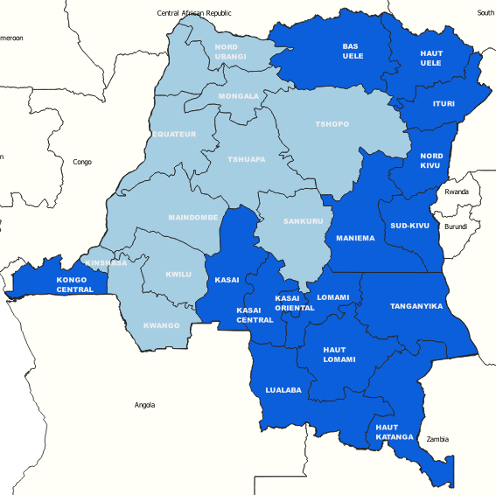
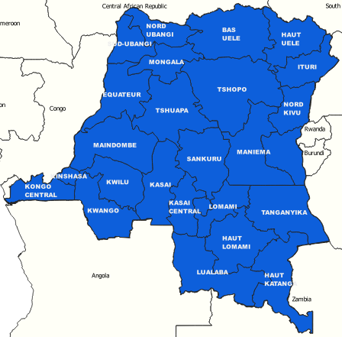
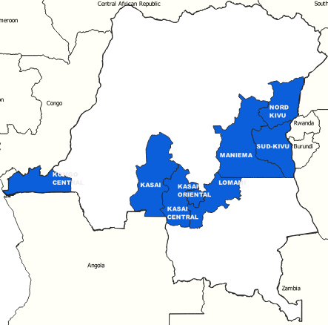
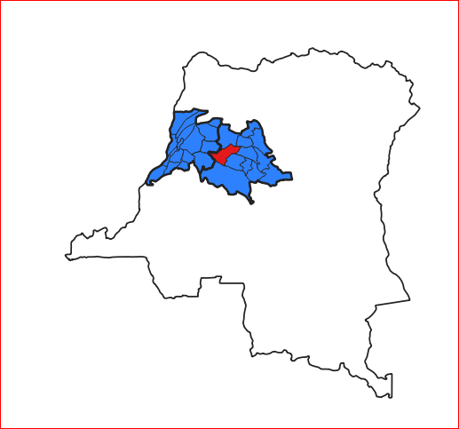
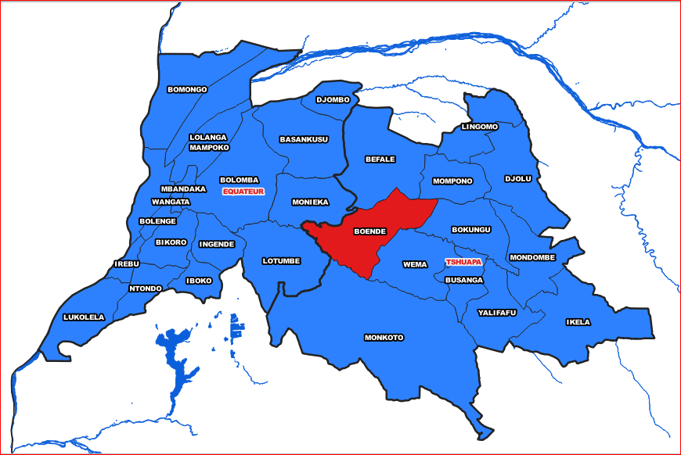

6. SCOPES AVS S1-2026 EN RD-CONGO
Scope 2 Provinces
Scope 26 Provinces
Scope 26 Provinces
Scope 8 Provinces
SNID Round 1-Polio. Jan 2026
Synchronisation with Angola NID Round 1-Polio. March 2026
Synchronisation with Angola NID Round 2-Polio. Mai 2026
Integration MR-Polio for the bloc 3. June 2026

Slide 22
7. Contraintes et moyens de résilience
Contraintes
Moyens de résilience
Mise en œuvre des activités dans les provinces à sécurité compromise
Irrégularité de vols et fermeture des aéroports pour l’expédition des vaccins et autres intrants vers les provinces de Tshuapa, Bas-Uélé, Haut-Uélé, Nord-Kivu, Sud Kivu et Maindombe
Affrètement des avions pour le transport des vaccins et autres intrants;
Négociations avec les transporteurs;
Utilisation des voies de détours passant par d’autres provinces
Utilisation des ONG locales pour l’accès ZS, le transport des intrants et le paiement des acteurs
Augmenter la capacité/volume de stockage des provinces/antennes ciblées.
Négociation avec les groupes armées

Slide 23

Merci

